Slide 1
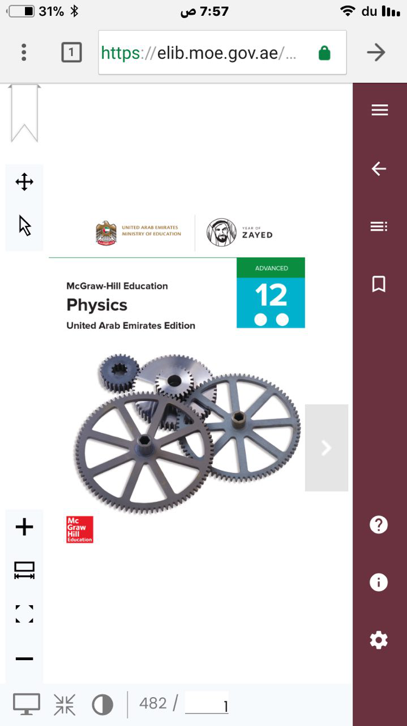

11
AP Physics
الدرس الأول
منهج دولة الامارات العربية المتحدة

Slide 2

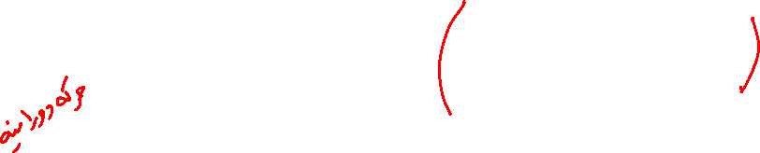
كمية الحركة
كمية حركة خطية
كمية حركة زاوية
كمية الحركة

Slide 3
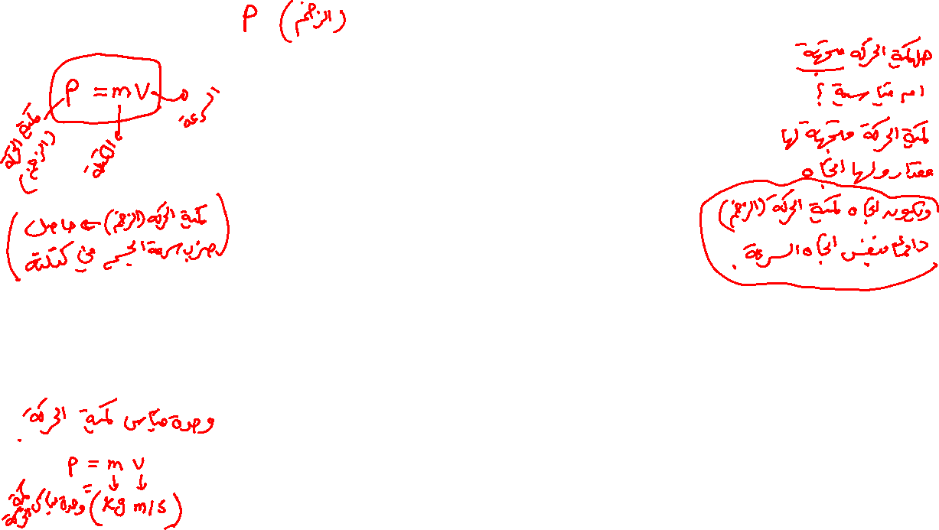
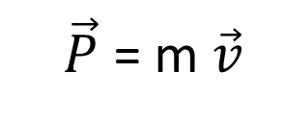
كمية الحركة او الزخم : هي الكمية الفيزيائية التي تجعل من الصعب إيقاف جسم ضخم متحرك .
تعريف كمية الحركة الخطية :
هي ناتج ضرب كتلة الجسم في سرعته المتجهة
$\vec{P}$ = m $\vec{v}$
متجه كمية الحركة ومتجه السرعة متوازيين .أي يشيران في الاتجاه نفسه .
وحدة قياس كمية الحركة هي kg.m/s.
كمية الحركة ترافق جميع الاجسام المتحركة كبيرة أو صغيرة .
وكمية الحركة خاصية أساسية ترتبط بحركة الجسم مثل الطاقة الحركية .

Slide 4
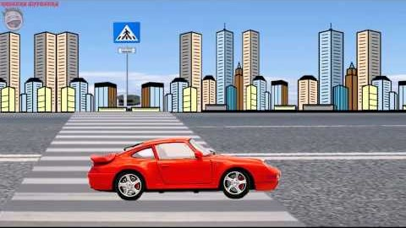

Slide 5
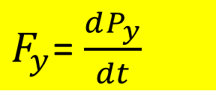
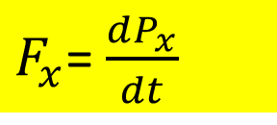
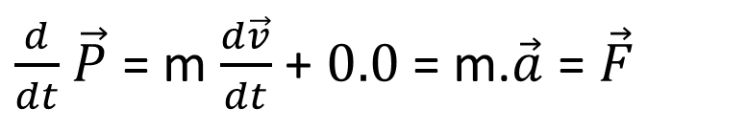
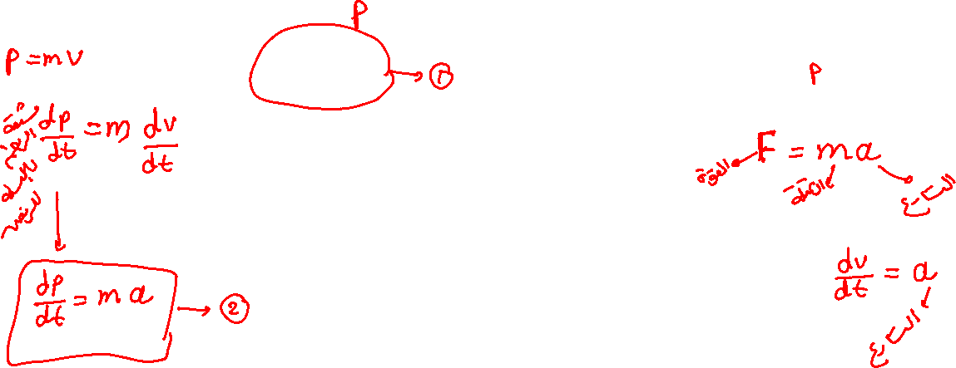
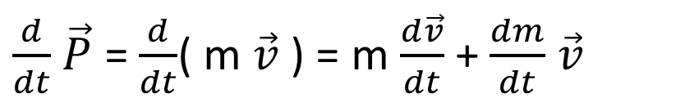
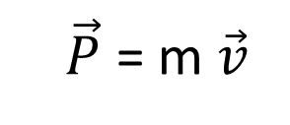
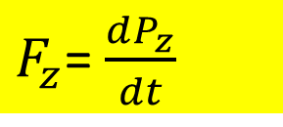
$\vec{P}$ = m $\vec{v}$
كمية الحركة والقوة(قانون نيوتن الثاني) :
$\frac{d}{dt}$ $\vec{P}$ = $\frac{d}{dt}$( m $\vec{v}$ ) = m $\frac{d\vec{v}}{dt}$ + $\frac{dm}{dt}$ $\vec{v}$
إذا كانت الكتلة ثابتة
$\frac{d}{dt}$ $\vec{P}$ = m $\frac{d\vec{v}}{dt}$ + $0.0$ = m.$\vec{a}$ = $\vec{F}$
الصيغة المكافئة للقانون الثاني لنيوتن وهو أكثر شمولية حيث يطبق أيضاً عندما تتغير الكتلة بتغير الزمن .
$F_{x}$= $\frac{dP_{x}}{dt}$
$F_{y}$= $\frac{dP_{y}}{dt}$
$F_{z}$= $\frac{dP_{z}}{dt}$
يتطلب العمل على كمية الحركة مراعاة الزوايا والمركبات كما فعلنا مع القوة .

Slide 6
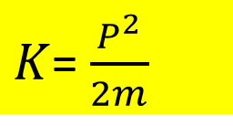
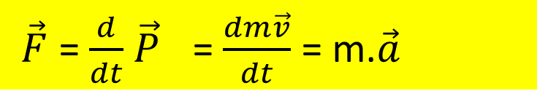
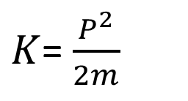
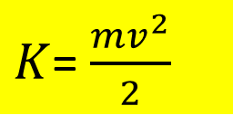
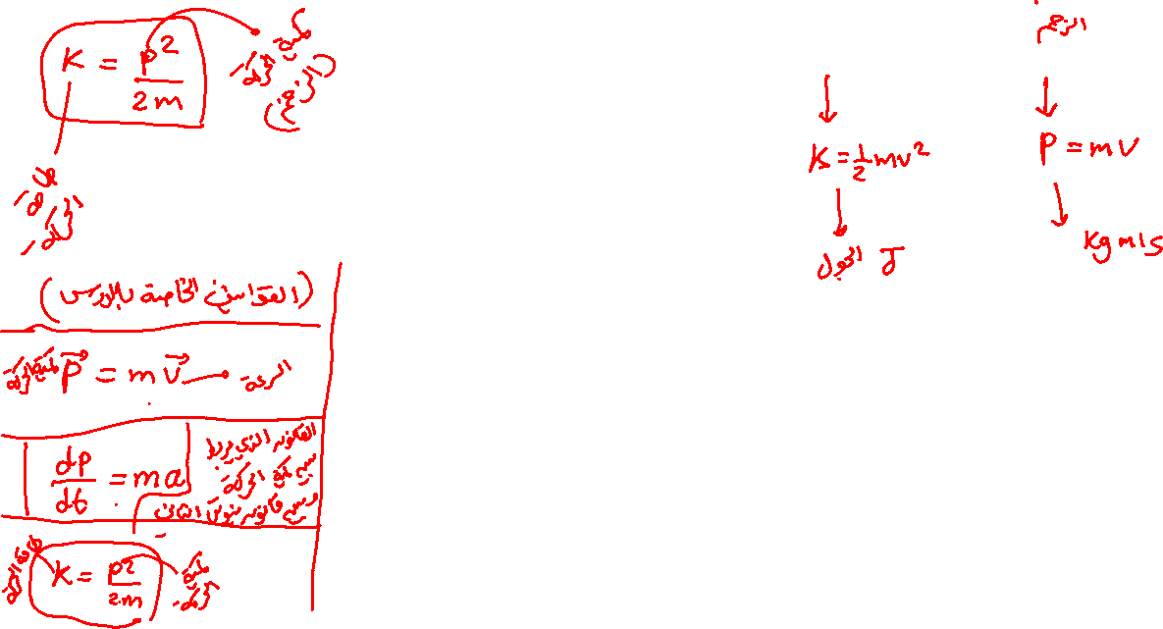
$K$= $\frac{P^{2}}{2m}$
كمية الحركة والطاقة الحركية :
$K$= $\frac{mv^{2}}{2}$
انتبه : العلاقات بين كمية الحركة والقوة والطاقة الحركية مفيدة جداً في إيجاد حلول المسائل المعقدة
$K$= $\frac{P^{2}}{2m}$
$\vec{F}$ = $\frac{d}{dt}$ $\vec{P}$ = $\frac{dm\vec{v}}{dt}$ = m.$\vec{a}$
كمية الحركة كمية متجهة في حين الطاقة كمية قياسية .

Slide 7
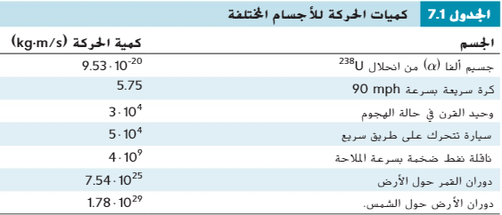
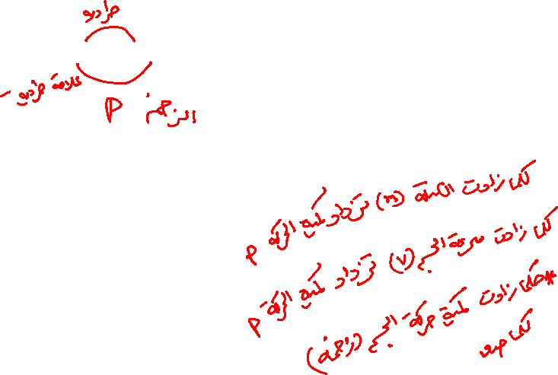
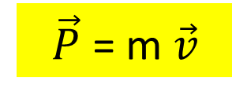
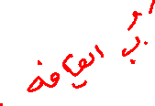
$\vec{P}$ = m $\vec{v}$
كمية الحركة : هي الكمية الفيزيائية التي تجعل من الصعب إيقاف جسم ضخم متحرك .

Slide 8
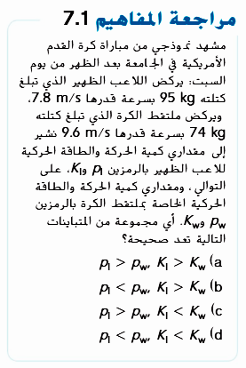
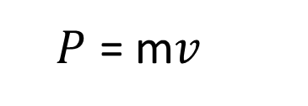

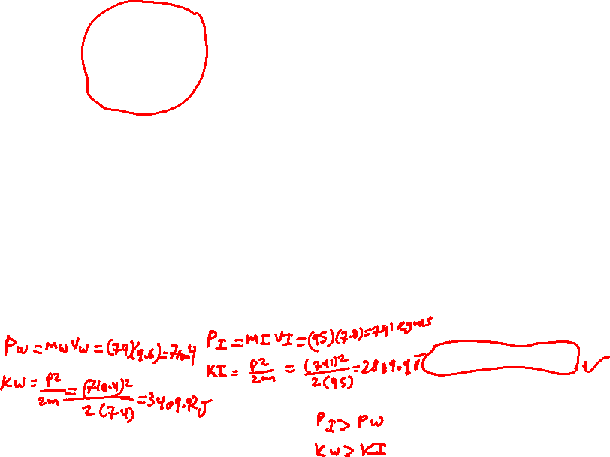
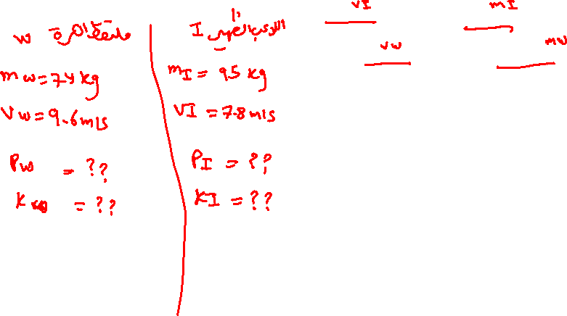
$P$ = m$v_{}$
$K$= $\frac{P^{2}}{2m}$
C

Slide 9
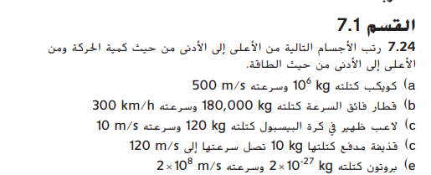
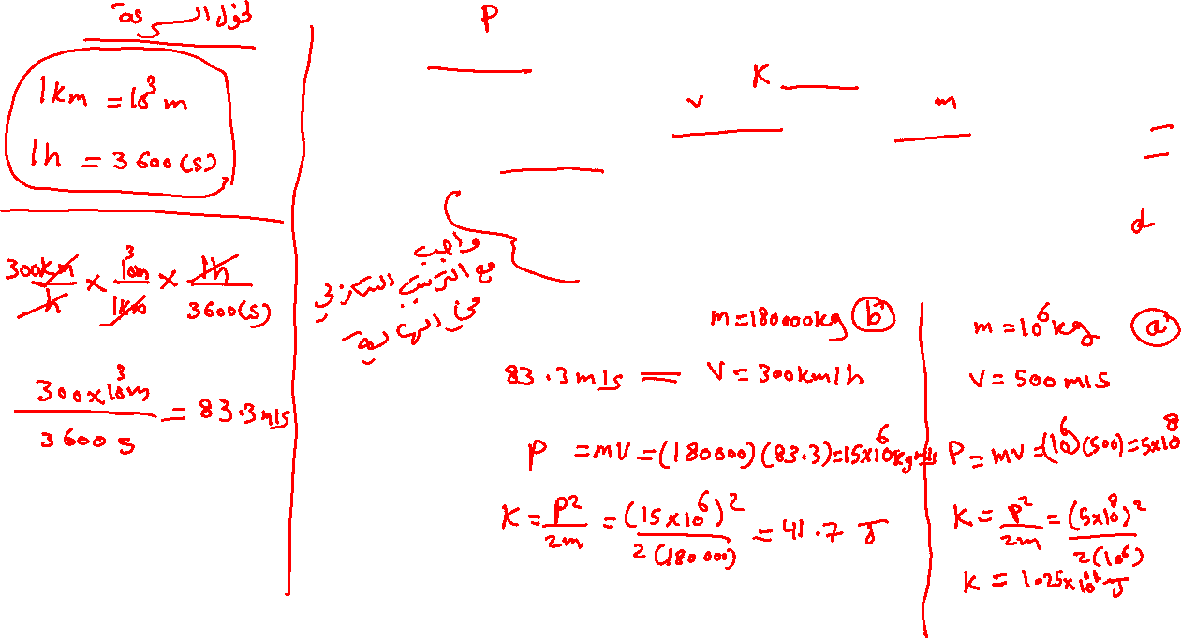

Slide 10
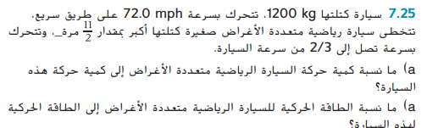
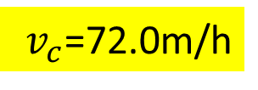
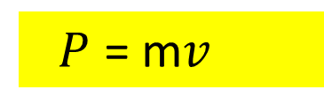
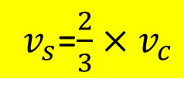
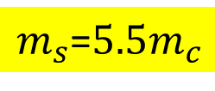
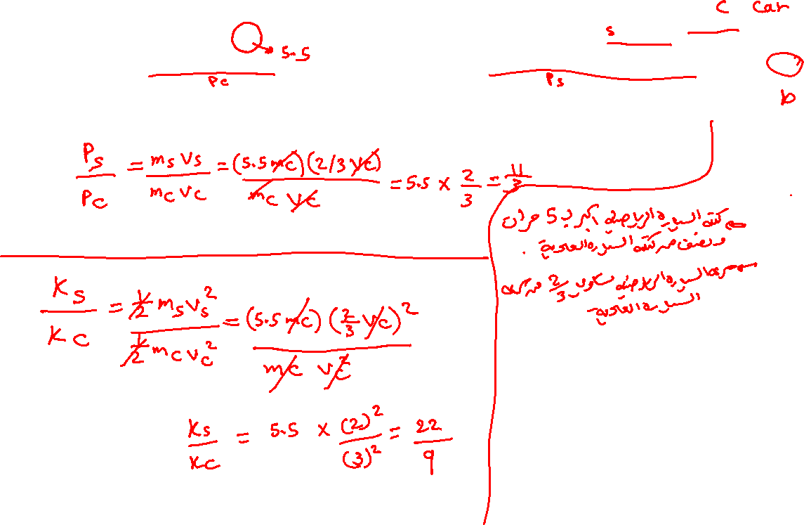
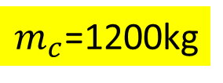
تمارين
$m_{c}$=1200kg
$v_{c}$=72.0m/h
$m_{s}$=$5.5m_{c}$
$v_{s}$=$\frac{2}{3}×v_{c}$
$P$ = m$v_{}$

Slide 11
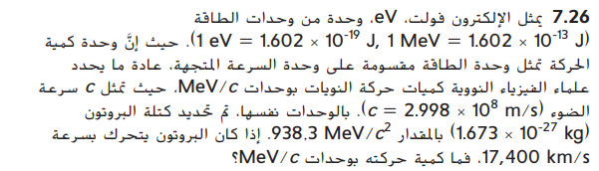
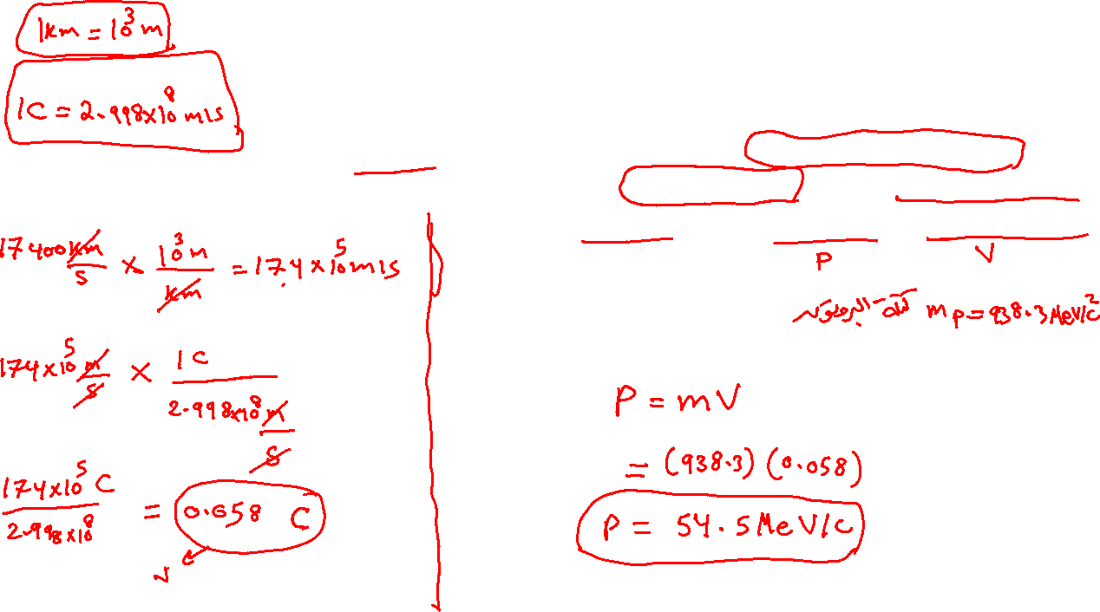

Slide 12
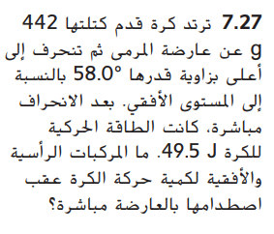
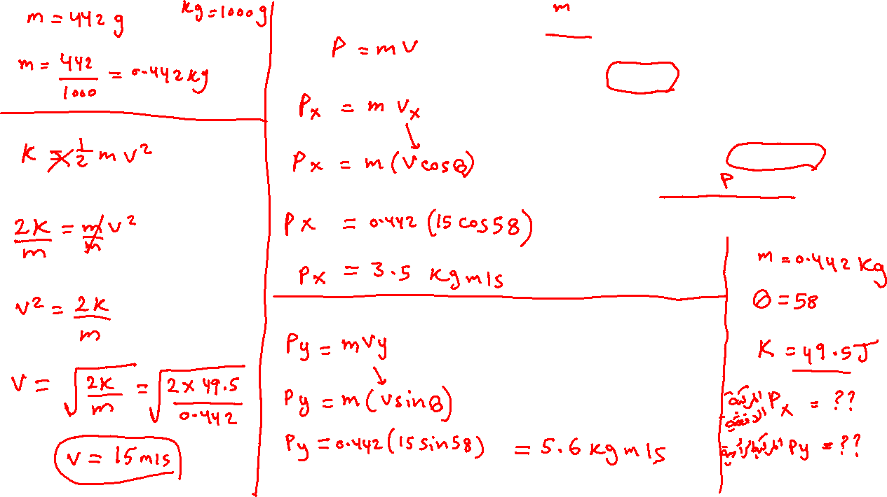

Slide 13
1. Momentum may be expressed in:
A) kg/m B) gram·s C) N·s D) kg/(m·s) E) N/s
يمكن التعبير عن الزخم في:
A) kg/m B) gram·s C) N·s D) kg/(m·s) E) N/s
اختيار في كمية الحركة والتصادمات
C
قناة essafebraheem
الزخم تعني كمية الحركة

Slide 14
1. Which of the following equations can be used to directly calculate an object’s momentum, p?
a.) p = mv c) p = FΔt b. d). Δp = FΔt
أي من المعادلات التالية يمكن استخدامها لحساب كمية حركة ( زخم) الجسم مباشرة ، p
a.) p = m v b) $\frac{m}{v}$ c) p = FΔt d). Δp = FΔt
a

Slide 15
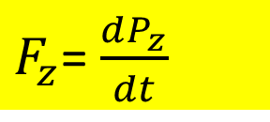

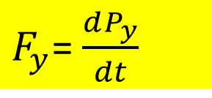

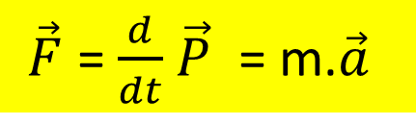

$\vec{P}$ = m $\vec{v}$
$\vec{F}$ = $\frac{d}{dt}$ $\vec{P}$ = m.$\vec{a}$
$K$= $\frac{P^{2}}{2m}$
$F_{x}$= $\frac{dP_{x}}{dt}$
$F_{y}$= $\frac{dP_{y}}{dt}$
$F_{z}$= $\frac{dP_{z}}{dt}$
- فإن كمية الحركة الخطية (الزخم ) مثل السرعة هو كمية متجهة ، تمتلك اتجاهًا وقوة.
- وكمية الحركة الخطية (الزخم) ، مثل الطاقة ، مهم لأنه كمية محفوظة.

